Slide 1
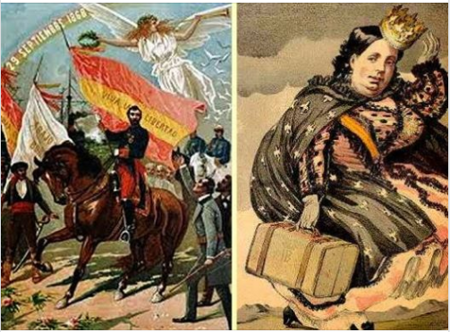
A REVOLUCIÓN GLORIOSA (1868). A CONSTITUCIÓN DE 1869

Slide 2
CAUSAS DA REVOLUCIÓN DE 1868.
CAUSAS POLÍTICO-IDEOLÓXICAS | CAUSAS ECONÓMICO-SOCIAIS:
O DERRUBAMENTO DO SISTEMA POLÍTICO SABELINO Identificación da Raíña Isabel II cos moderados Exclusión de progresistas e demócratas Pacto de Ostende entre progresistas e demócratas Trala morte de O´Donnell, únese ó Pacto a Unión Liberal ESPALLAMENTO DA CULTURA POLÍTICA NAS CIDADES Difusión de Prensa, Libros… Crítica de Intelectuais: Creación de opinión e debate político. APORTACIÓN DOS INTELECTUAIS: CRÍTICOS DO SISTEMA E DIFUSORES DO IDEARIO DEMOCRÁTICO. A Universidade, o Ateneo, a prensa, os clubs e asociacións culturais: Difusión das ideas progresistas e demócratas | OS EFECTOS DA CRISE FINANCEIRA DE 1866. A crise do banco británico Overend iniciou a crise financeira A crise vai frear as inversións estranxeiras . Freo expansión FF.CC. Caída da Bolsa, a quebra de compañías ferroviarias Quebras de entidades bancarias e empresas industriais A POLÍTICA ECONÓMICA DO GOBERNO MODERADO Non favorece a superación da crise: Proteccionismo Grave déficit do Estado. Incremento Presión Fiscal CRISE DE SUBSISTENCIAS E PARO. Malas colleitas. Incremento do paro por crise económica (FFCC e industria)

Slide 3
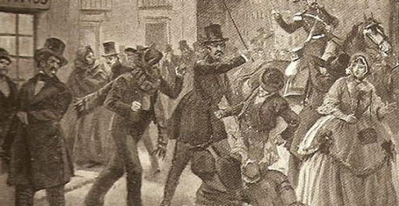
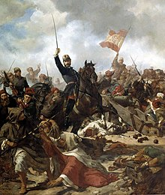
ANTECEDENTES DE “A GLORIOSA” DE 1868.
1865,Trala destitución do catedrático Castelar polo seu artigo “O rasgo” crítico coa raíña, nace un novo tipo de conflito, a revolta estudantil,
“ noite de San Daniel “
Os estudantes maniféstanse por solidariedade con Castelar e cunha forte crítica ó goberno de Sabela II. O goberno responde cunha violenta represión.
En 1866, Prim, mito para os progresistas, iniciará conversas co Partido Demócrata:
Pacto de Ostende,
Pacto claramente contrario a Sabela II, pois ambos partidos apoian:
O derrocamento da raíña
Futuro sistema político, Monarquía ou República, en mans das futuras Cortes, elixidas por Sufraxio Universal directo

Slide 4
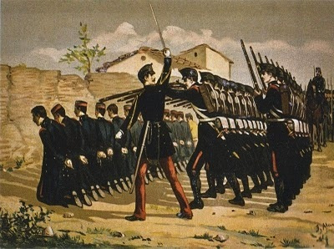
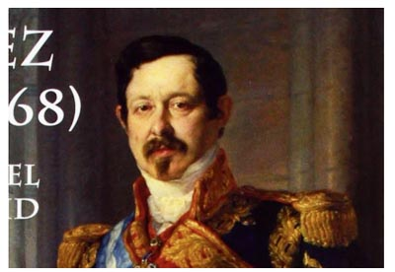
O goberno de O´ Donnell, xeneral que preside o partido da Unión Liberal, pretende gobernar en 1866 por decreto, de costas ás Cortes. Durante o seu goberno vaise producir o pronunciamento dos sarxentos de artillaría do Cuartel de San Gil, en Madrid.
A represión sobre os sarxentos de artillería vai motivar a actuación da camarilla da raíña que aproveitará a ocasión para desacreditar a O´Donnell e chamar ó poder a Narváez, apostando por unha liña moderada e dura.
Con esta manobra, Sabela II vai perder o apoio de O´Donnell e os Unionistas e en grande parte do exército no que estaba moi implantada a Unión Liberal.
Trala morte de O´Donnell, A Unión Liberal achegarase ós firmantes de Ostende, uníndose a eles en 1867 co Pacto de Bruxelas.

Slide 5
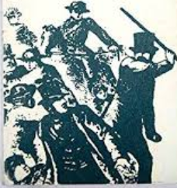
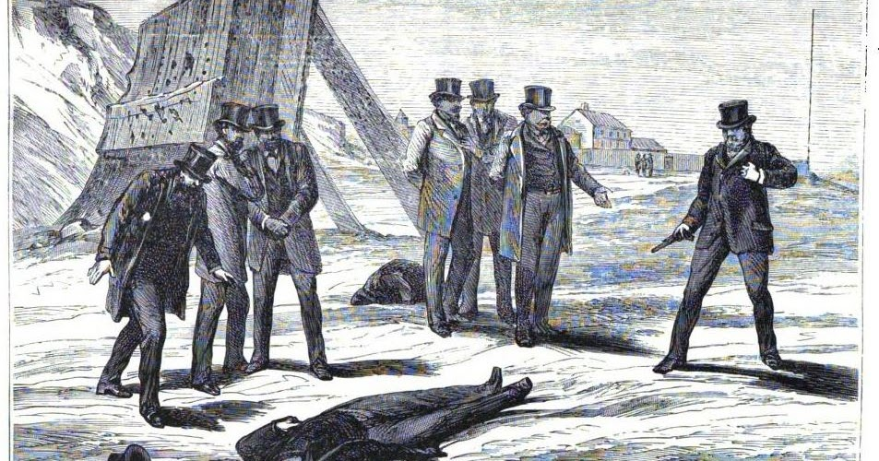
Na última etapa do reinado de Sabela II, o partido moderado emprega como recurso político a forza.
Narváez clausura os periódicos da oposición, suspende as Cortes e empeza a depurar a políticos e militares.
Cando Narváez morre en abril, as condicións para un pronunciamento están servidas, e máis cando o goberno moderado reduce a asignación ó presuposto para a Mariña de Guerra e desterra ó Duque de Montpensier (cuñado de Sabela II e aspirante ó trono).
A este movemento das elites políticas vanse unir os sectores populares urbanos, golpeados pola crise e o paro.

Slide 6
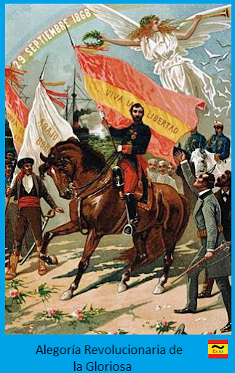
A GLORIOSA:
O 18 de setembro de 1868 a Escuadra mandada polo Almirante Topete rebélase, e difunde un Manifesto,
“España con Honra “ de López de Ayala, onde dan conta das razóns do levantamento e o rumbo a seguir coa formación dun goberno provisional e a formación dunhas Cortes elixidas por sufraxio universal.
Únense ó pronunciamento, levantamentos populares nas cidades españolas,formando Xuntas dominadas principalmente polo partido demócrata.
Trala vitoria na batalla de Alcolea, 28 de setembro, a raíña Sabela marcha ó exilio a Francia.

Slide 7
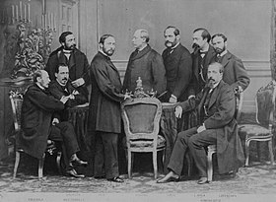
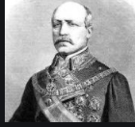
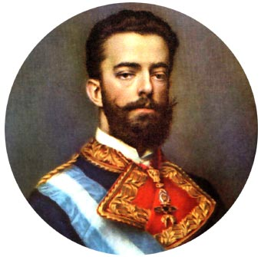
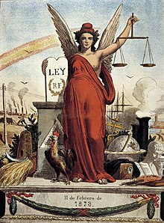
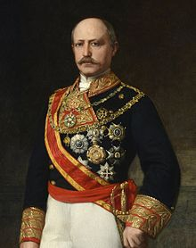
ETAPAS DO SEXENIO REVOLUCIONARIO. 1868-1874
GOBERNO PROVISIONAL (Setembro 1868-Xuño 1869)
REXENCIA DE SERRANO (Xuño 1869-Decembro 1870)
REINADO DE AMADEO DE SABOIA (Xaneiro 1871.Febreiro 1873)
A PRIMEIRA REPÚBLICA ESPAÑOLA (Feb.1873-Xaneiro 1874)
REPÚBLICA PRESIDENCIALISTA DE SERRANO (Xan 1874-decem.1874)

Slide 8
O Sexenio (1868-1874) supón o fin do Liberalismo doutrinario e a primeira experiencia en España do Liberalismo Democrático
LIBERALISMO DEMOCRÁTICO
SOBERANÍA…………………. | POPULAR
PODERES…………………….. | RÍXIDA SEPARACIÓN DE PODERES
 | PARLAMENTO UNICAMERAL
 | TRIBUNAIS CON XURADO
SISTEMA POLÍTICO………. | MONARQUÍA OU REPÚBLICA DEMOCRÁTICA
TIPO DE ESTADO………….. | UNITARIO-FEDERAL
LIBERDADES………………… | AMPLAS: REUNIÓN, ASOCIACIÓN, CONCIENCIA
SUFRAXIO…………………… | UNIVERSAL
SISTEMA ADMTIVO……… | DESCENTRALIZACIÓN
 | ELECCIÓN ALCALDES POLO POBO
POLÍTICA ECONÓMICA… | LIBRECAMBISMO
CONFESIONALIDADE……. | LIBERDADE CULTOS
 | MILICIA NACIONAL
TIPO GOBERNO………….. | DEMOCRÁTICO
APOIO SOCIAL…………….. | CLASES MEDIAS

Slide 9
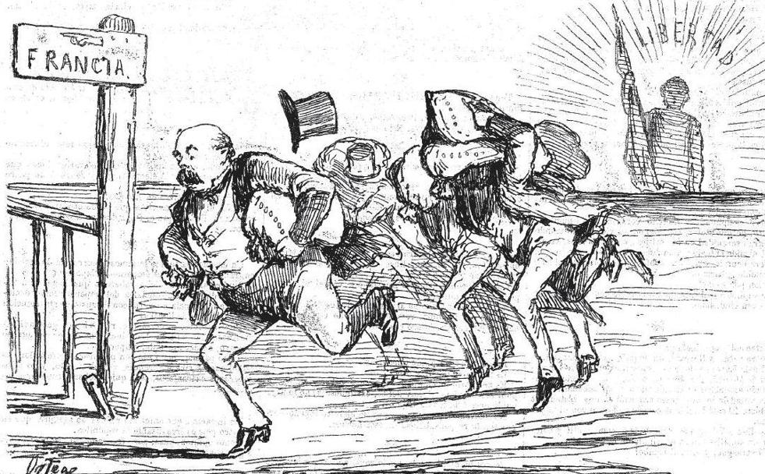
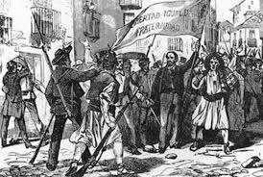
O GOBERNO PROVISIONAL SET 1868 - XUÑO 1869)
Ata o 21 de setembro, en que o goberno provisional firmou o decreto de disolución das xuntas, coexistiron 2 poderes, o das Xuntas da maioría de cidades e o do Goberno Provisional.
As Xuntas revolucionarias
formadas por milicias populares maioritariamente demócratas que van defender:
- Sufraxio Universal,
- Plena liberdade de imprenta,
- Liberdade de cultos,
Dereitos de reunión e asociación,
Elección popular de alcaldes
- Abolición do imposto de consumos
Abolición das quintas.

Slide 10
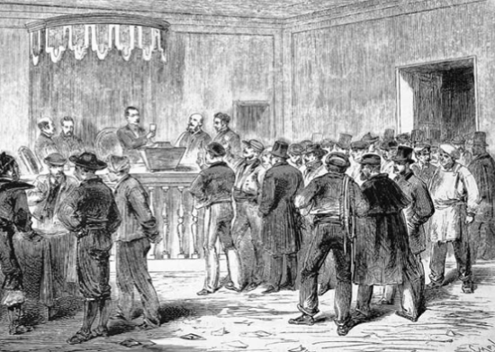
As xuntas procederon a levar adiante algunhas medidas:
Formación de milicias
Abolición inmediata dos consumos e dos dereitos de portas
Peche e demolición de numerosas igrexas
- Ocupación de terras.

Slide 11
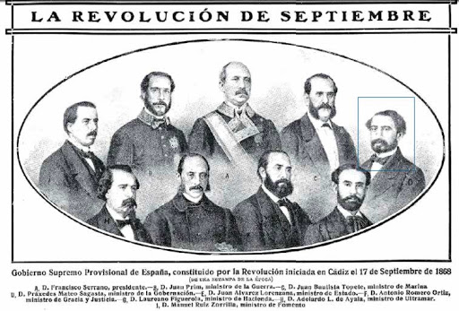
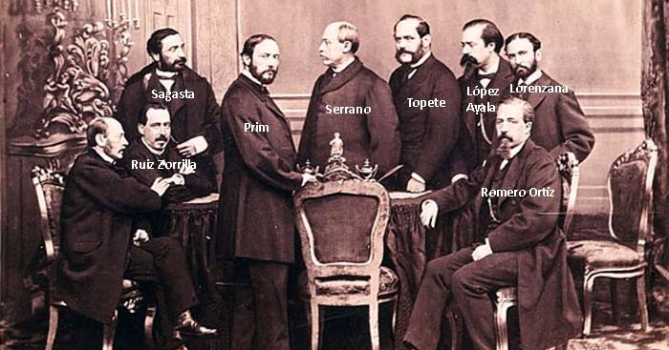
O GOBERNO PROVISIONAL
Trala vitoria de Alcolea, fórmase un goberno, presidido polo xeneral Serrano, principal representante dos unionistas, e liderado polo xeneral progresista Prim.
Formado por 5 progresistas e 4 membros da Unión Liberal, sen participación dos demócratas, os decretos que levará adiante recollerán parte do ideario democrático:
Garantía de liberdade relixiosa, expulsión dos xesuítas, legalización matrimonio civil..
Supresión do imposto de consumos
Incorporación dos membros das xuntas nos novos Concellos e Deputacións.
Ademais destacan os decretos de:
- liberdade de asociación,
- liberdade de imprenta
- Sufraxio Universal, (circunscrición provincial)

Slide 12
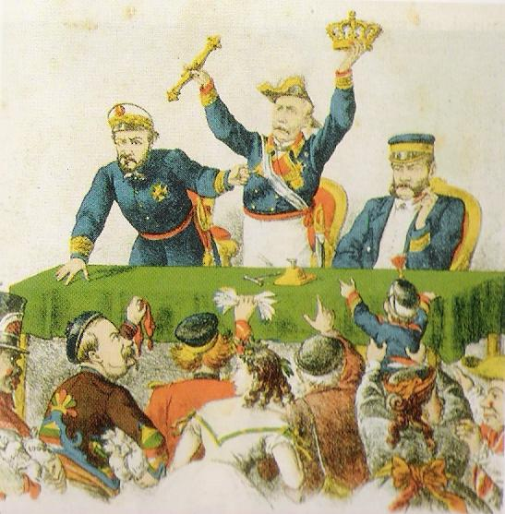
Co paso do tempo foron incrementándose as disensións entre o goberno e as xuntas.
En canto á forma de goberno, o goberno provisional decantarase pola Monarquía Parlamentaria.
Esta decisión influirá no abandono do Partido demócrata dos partidarios da monarquía, os cimbrios, que amosarán a súa disposición a colaborar co goberno, e na conversión do Partido Demócrata no Partido Republicano Federal.
O goberno provisional desarmará ás milicias e disolverá e revocará moitas das medidas das Xuntas.
- Estableceu a maioría de idade en 25 anos,
- Reinstaurou os monopolios do sal e do tabaco
- Substituíu o imposto de consumos por unha contribución pagada polos maiores de 14 anos.

Slide 13
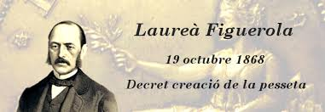
Outras medidas do goberno provisional:
Continuou coa Desamortización
Promoveu a construción de centros educativos
Implantou a elección de alcaldes polos concelleiros.
Política económica menos proteccionista:
. Arancel Figuerola, facilitaba a importación de maquinaria e de materias primas para a industria (oposición da industria téxtil catalá, temerosa da competencia dos produtos estranxeiros).
. Creación da peseta como moeda nacional
. “desamortización” das minas. Abre as portas ós capitais estranxeiros, ingleses, franceses, belgas e alemán.
Importante pulo para a produción mineira.

Slide 14

O goberno provisional atoparase como principais problemas:
Insurreccións republicanas
Incremento da conflitividade social consecuencia da crise económica e do malestar dos traballadores ante a falta de medidas sociais do goberno
A Guerra de Cuba que se espallará durante 10 anos na illa e que suporá graves perdas humanas e económicas (miles de mortos e problemas de Facenda).

Slide 15
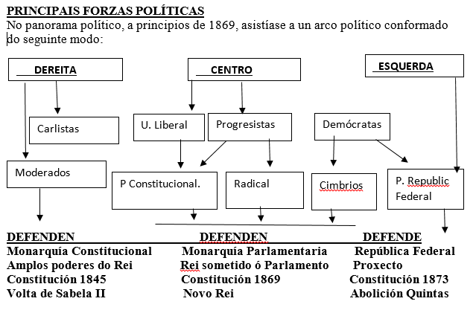
Á dereita, carlistas (antes da sublevación xeral de 1872. 3ª guerra carlista), e os moderados,
No centro político, estarían os partidos que lideraron o pacto de Ostende (Unión Liberal, Progresistas e demócratas monárquicos). Unha vez aprobada a Constitución de 1869, a coalición empeza a desintegrarse. No interior do progresismo producirase a división entre unha corrente de orde, liderada por Prim que continuará Sagasta (Sagasta e os seus partidarios abandonarán o Partido e uniranse a Unión Liberal para formar o Partido Constitucional) e outra máis próxima ós demócratas, os radicais de Ruiz Zorrilla.
Carlistas
U. Liberal
Progresistas
Demócratas
Moderados
P Constitucional.
Sagasta
Radical
Zorrilla
P. Republic
Federal
Cimbrios

Slide 16
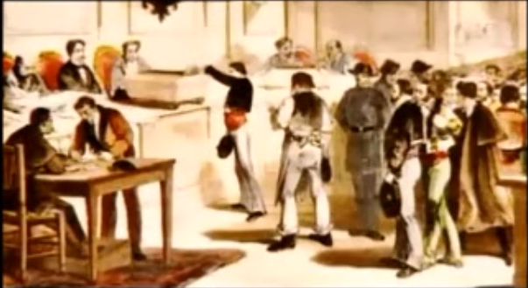
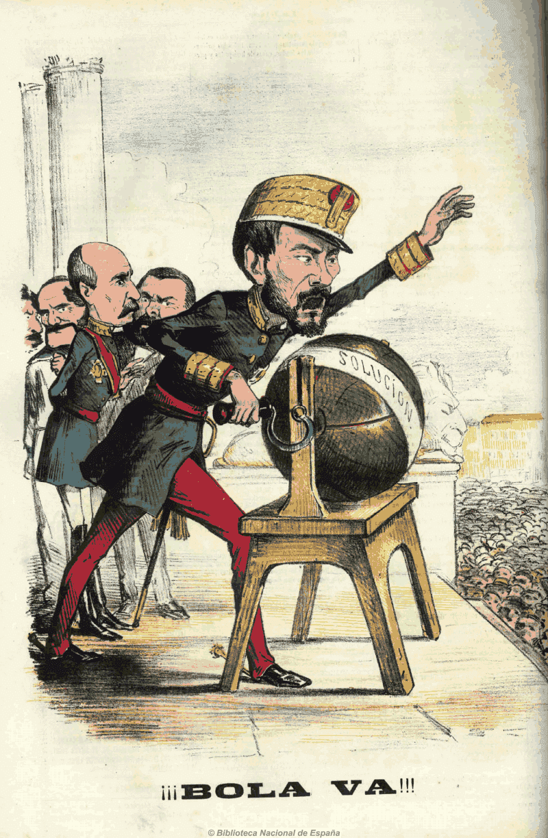
AS CORTES CONSTITUÍNTES .
Tal como contemplaba o Pacto de Ostende, as eleccións a Cortes constituíntes celebráronse por sufraxio universal (durante 3 días, o último en domingo para que puideran votar os obreiros).
Era a primeira vez e denunciáronse algunhas irregularidades, como a “influencia moral” do goberno en todas as provincias (“aconsellando” o voto para a coalición gobernamental) e detectándose dobres votacións, presión dentro do exército...

Slide 17
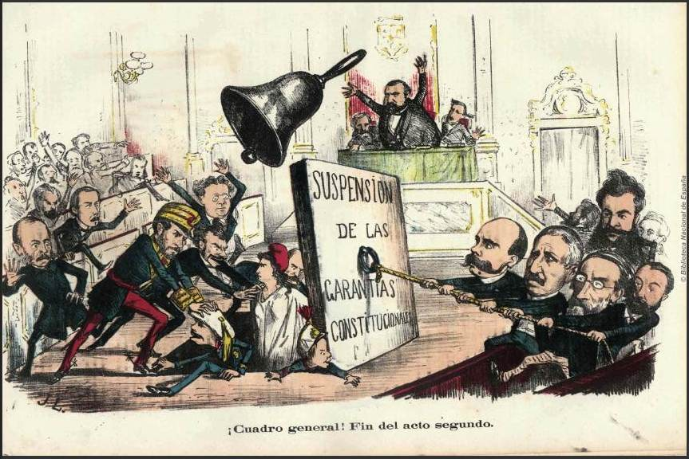
A CONSTITUCIÓN DE 1869.
A Constitución de 1869 é a primeira constitución democrática de España.
No seu Título 1º e con 31 artigos (un terzo da constitución) contempla, ademais do
- Sufraxio universal
- Amplos dereitos e liberdades
S.t. as fórmulas para garantilos, tratando de:
impedir a súa limitación por leis posteriores
establecendo sancións para os funcionarios que infrinxira os dereitos dos cidadáns e
indemnizacións para os cidadáns vítimas de atentados contra a liberdade.

Slide 18
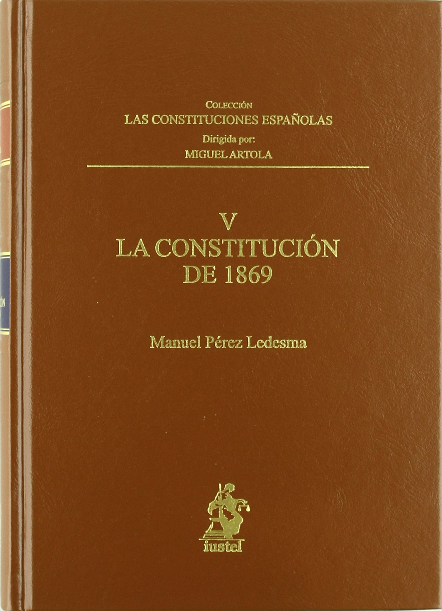
Os dereitos son considerados universais e inviolables:
- dereitos de expresión,
- liberdade de pensamento,
- propiedade privada,
- Seguridade persoal e os novos de
-inviolabilidade de domicilio e correspondencia
-liberdade de traballo para os estranxeiros
-dereitos de reunión e asociación.
Liberdade de cultos.
Liberdade de ensino.).
Asignábase ó goberno a función de garantir as liberdades.
No artigo 21 recollíase a Liberdade de Culto (garantíase o seu exercicio público e privado) e continuaba a obriga da nación a manter o culto e o clero da Igrexa Católica.

Slide 19
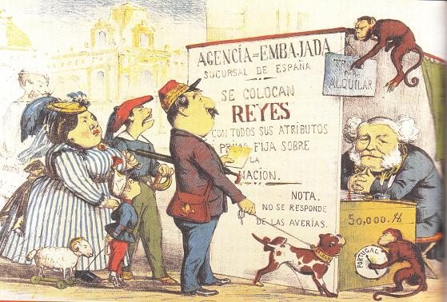
No Título 2º dos poderes públicos, recoñecíase a soberanía nacional, deixando explícito que todos os poderes emanan da nación. Estableceuse como réxime político a Monarquía Parlamentaria (O Rei, reina, pero non goberna)
Os piares básicos son a división de poderes e a descentralización administrativa.
A división de poderes queda totalmente clara. O poder lexislativo está en mans das cortes bicamerais (Congreso, elixido por sufraxio universal directo e Senado, indirecto), o poder executivo no Rei e o xudicial nos Tribunais.

Slide 20
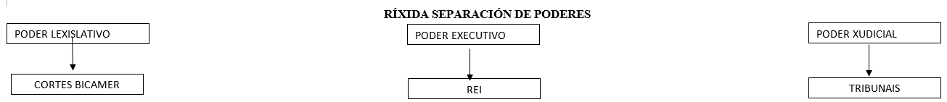
O Congreso e o Senado elixen a súa propia mesa, teñen iniciativa lexislativa, contémplanse uns prazos mínimos de reunión e unha data límite para ser convocadas. Controlan ó goberno.
Os ministros son membros das Cortes e son responsables ante elas e poden presentar unha moción de censura contra o goberno.

Slide 21
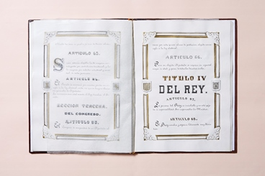
O Rei xa non é depositario da soberanía, nin comparte o poder lexislativo coas Cortes. O Rei xa non é un poder constituínte (Estatuto Real, C. de 1837 e 1845), senón que é un poder constituído. Exerce o poder mediante os ministros e aínda que pode disolver as Cortes, estas deben reunirse no prazo fixado pola Constitución. O Rei, reina, pero non goberna.
En canto ó poder xudicial, o novidoso é que se trata de garantir a súa independencia, establecendo o sistema de oposición como medio para acceder á xudicatura e se recoñecen os xurados populares. Ademais se establece o procedemento contra xuíces por delitos.

Slide 22
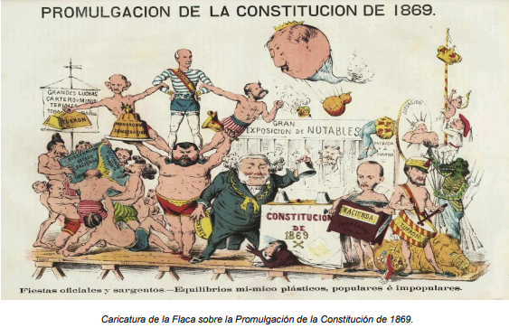
A constitución tamén regulaba democraticamente, por elección, os concellos, as deputacións, a facenda e o exército.
As Cortes:
- aboliron a escravitude,
aboliron a pena de morte,
emprenderon a reforma penitenciaria,
- avogaron por mellorar as condicións de vida da clase traballadora
- manifestáronse a prol da promoción sociocultural da muller.

Slide 23
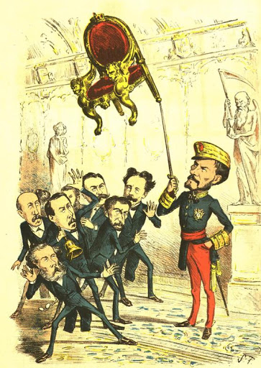
Despois de que se promulgara a Constit. de 1869 que declaraba o sistema monárquico, noméase como rexente, á espera do novo Rei, ó xeneral Serrano, vencedor en Alcolea.
A figura política máis importante segue sendo o xeneral Prim, capaz de aglutinar ás forzas políticas que formaban a coalición democrática e conseguir o consenso mentres se atopaba un novo Rei.
Será Prim quen apoie a figura de Amadeo de Savoia como novo Rei de España.

Slide 24
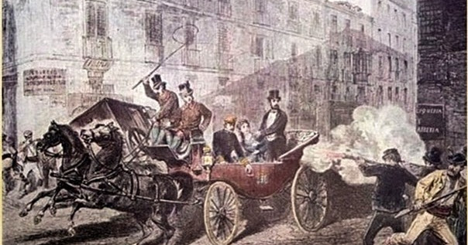
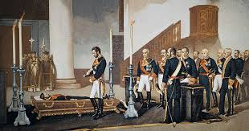
Tralo asasinato de Prim, o Rei atoparase á súa chegada:
sen valedor,
sen o apoio da sociedade española,
cunha crise dos partidos políticos asinantes do Pacto de Ostende
con 2 conflitos armados, a II Guerra Carlista na Península e a Guerra en Cuba.
A falta de apoios e a situación tan complicada levará á abdicación de Amadeo en 1873, dando paso á experiencia da 1ª República española.

